Slide 1
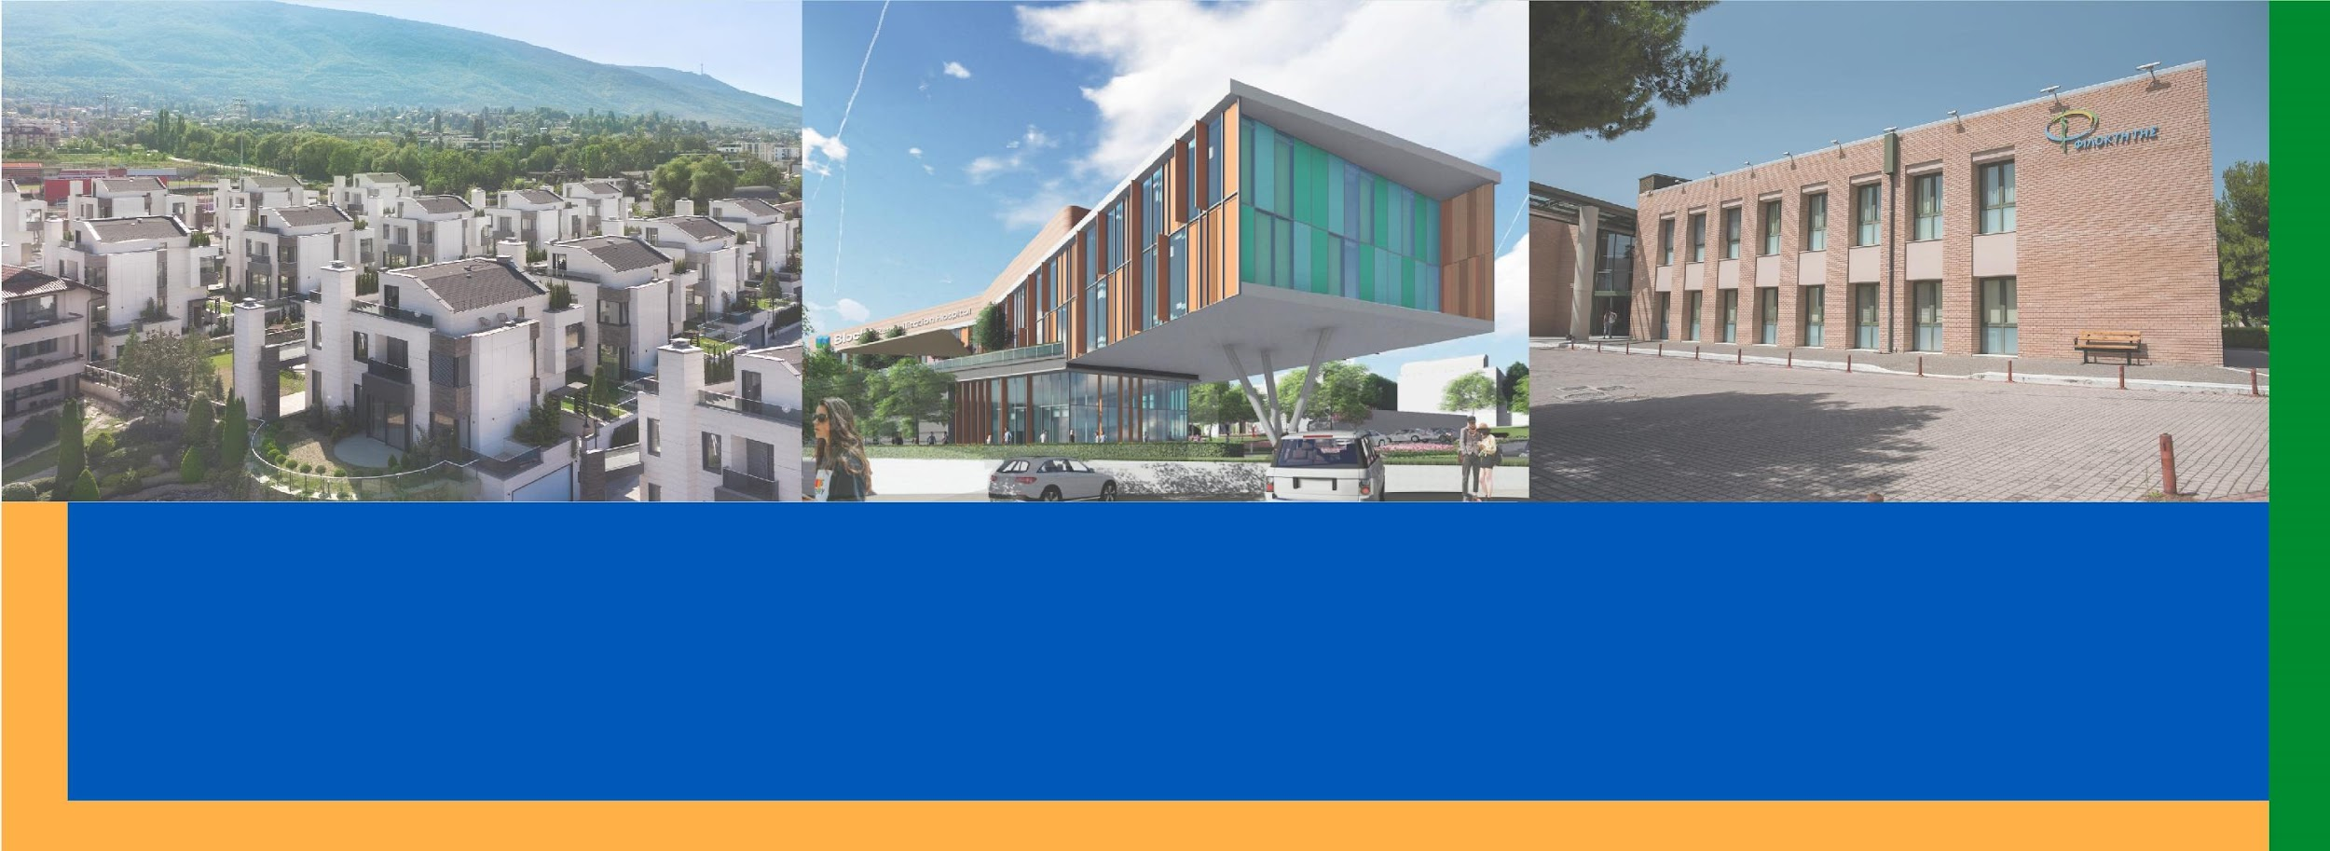
Цветелина Миланова - Ръководител рехабилитационни дейности
Октомври 2023

Slide 2
Блокс Груп България
Основана през 2018 г. като платформа с визията да стане водещ доставчик на услуги за рехабилитация и дългосрочни грижи в Югоизточна Европа от Илиан Григоров, сериен предприемач в областта на здравеопазването и Благой Палев.
Преди това Илиан Григоров основава Сити Клиник и я превръща във водещ здравен оператор в България и сред топ пет оператора в Източна Европа.
В момента Блокс управлява:
старчески дом (50 легла);
хоспис (40 легла);
болница за рехабилитация и продължително лечение в София (100 легла).
Най-големият оператор на рехабилитационни услуги в Атина, Гърция е под шапката на Блокс Груп.
Болницата разполага с несравним екип от международно признати клинични специалисти и най-съвременни технологии в помощ на своите пациенти.

Slide 3
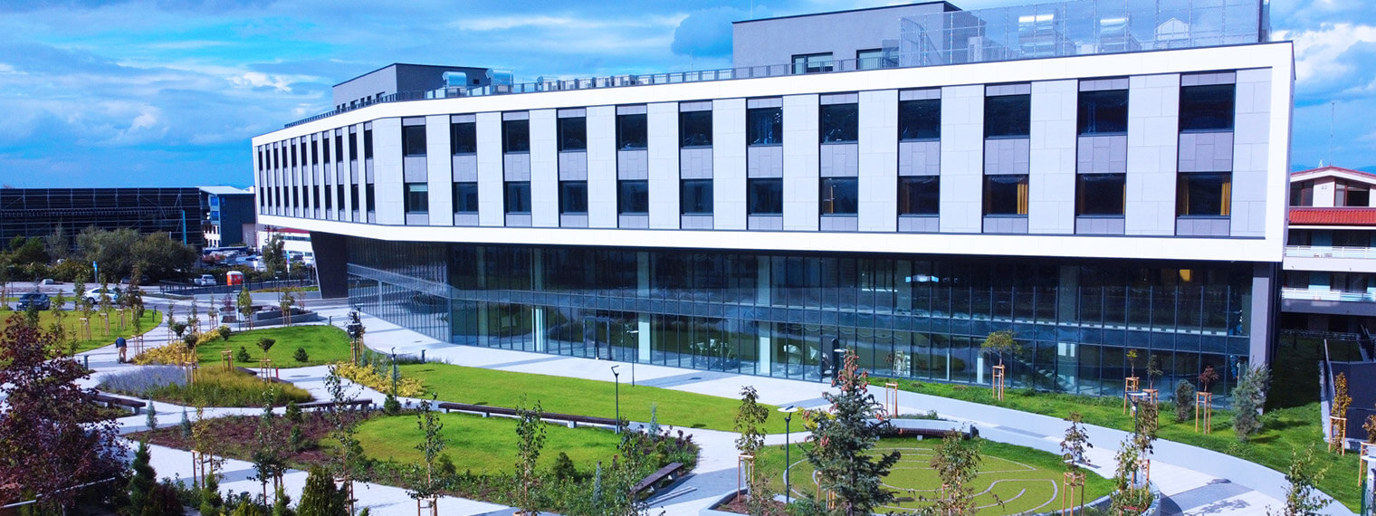
Блокс Груп България
Блокс Груп България - структура
Блокс Груп България
Блокс Груп България
Дом за лица с деменция над 65 г.в.
Дневен център за лица с деменция
Дом за възрастни хора над 65 г.в.
Хоспис за палиативни грижи
Специализирана болница за рехабилитация и продължително лечение, със следните структури:
Медицински център за рехабилитация на амбулаторни пациенти
Болнично отделение за физиотерапия и рехабилитация
Болнично отделение за продължително лечение
Хирургичен сектор
Външна терапевтична зона за деца и лица с увреждания
Център за повлияване на болката
Център за протезиране и ортезиране
Център за работа с деца с нарушение в развитието

Slide 4
Блокс Груп България - структура
Блокс Груп България - Екипи
Лекари, със специалност по Психиатрия, Анестезиология, Онкология, Физикална и рехабилитационна медицина, Съдова хирургия, Неврология, Педиатрия
Медицински сестри и лекарски асистенти
Психолози
Физиотерапевти
Ерготерапевти
Болногледачи
Социални асистенти
Логопеди
Хигиенисти
Консултанти
Администрация

Slide 5
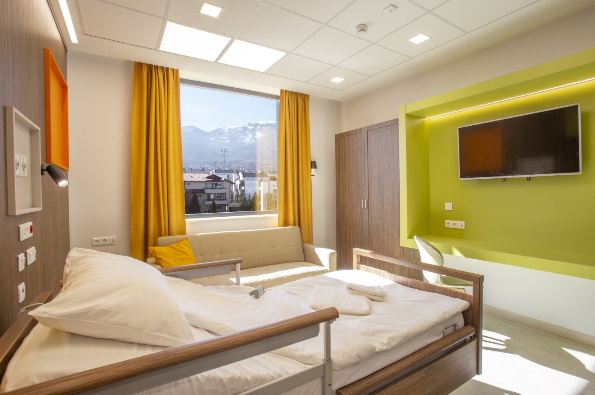
Блокс Груп България
Блокс Груп България - Услуги
24/7 медицинска грижа
24/7 обгрижване
4 - 6 часа дневно провеждане на индивидуална комплексна рехабилитационна програма
7 дни медицинска рехабилитация
5 дни ерготерапия
до 5 дни работа с психолог
до 5 дни работа с логопед

Slide 6
Блокс Груп България - обучение на
стажанти и новопостъпили физиотерапевти
I седмица - запознаване с всички структури на Блокс Груп България; обучение в ползване на апаратура и оборудване
II - IV седмици - наблюдение при реализиране на дейностите във всички структури
IV - VI седмици - работа под супервизия
от VI - VIII седмици - самостоятелна работа
задължителна атестация от пряк ръководител след 3 и 6 месеца
ежедневно отчитане на дейността в рамките на рехабилитационния екип
Физиотерапевт-специализант извършва всички дейности единствено под супервизия
всеки месец - извършване на атестация на физиотерапевт-специализант

Slide 7
Блокс Груп България -дейности на физиотерапевтите
Участие в прием на нов пациент/резидент, запознаване с медицинското досие
Участие в преглед с лекар ФРМ, запознаване с медицинското и функционално състояние на новопостъпил пациент/резидент
Изготвяне на функционална оценка до 24-я час от приема
Изготвяне на комплексна рехабилитационна програма
Участие в ежедневна сутрешна визитация
Ежедневно обсъждане с другите екипи индивидуалната комплексна рехабилитационна програма на всеки пациент/резидент
Реализиране на индивидуалната комплексна рехабилитационна програма ежедневно
Лечение с положение на пациенти/резиденти в леглови режим по протокол на веки 2 часа
Мониторинг и съдействие в грижата за всеки пациент/резидент /орално-лицева хигиена, преобличане, хранене, извеждане, вертикализация, транспортиране, ползване на баня и тоалетна и др./
Обучение на болногледачи и домашни асистенти за специфична индивидуална грижа

Slide 8
Блокс Груп България - дейности на физиотерапевтите
Участие в ежедневни работни срещи на рехабилитационния екип /супервизия на случаи, вътрешни обучения, разпределяне на задачи, организиране на работен процес/
Участие в ежеседмичен медицински съвет
Изготвяне на периодична функционална оценка на състоянието на всеки пациент/резидент на всеки 2 седмици
Участие в периодични обучения и тренинги
Участие в работни междуекипни срещи
Препоръчване и обучение на пациент/резидент, близки и придружители за ползване на ортезни и помощни средства
Обучение в дейности от ежедневието на пациент/резидент, близки, обгрижващи лица
Отчет на дейността и даване на писмена и устна обратна връзка /ежедневно, 2 пъти седмично, ежемесечно/

Slide 9
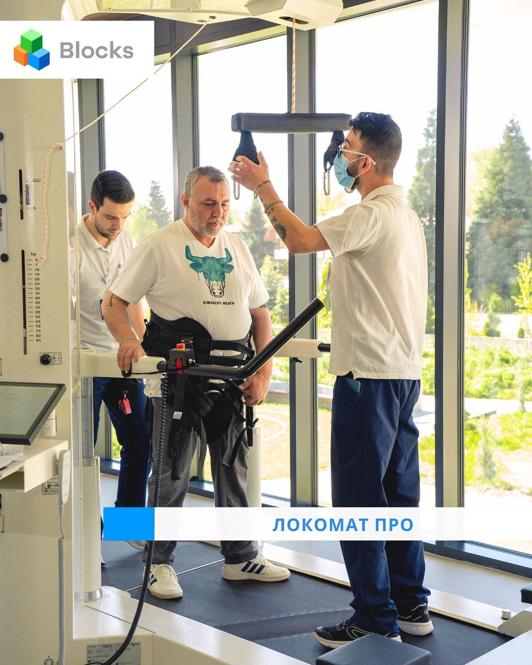
Блокс Груп България - дейности на физиотерапевтите
Изготвяне на ежедневен график за работа с пациенти/резиденти
Планиране и отчитане на прегледи и процедури
Изготвяне на заявки за консумативи и материали
Ежедневна дезинфекция на апаратура и оборудване

Slide 10
БЛАГОДАРЯ ЗА ВНИМАНИЕТО!

